Slide 1
Как провести урок по предмету "Окружающий мир" в цифровой среде "1С:Образование"
В.О. Фогель учитель истории и обществознания, методист
отдела образовательных программ фирмы «1С»
Т.Б. Мунгалова учитель начальных классов, зам. директора по инновационной работе МБОУ «Богашевская СОШ им. А.И. Федорова» Томского района

Slide 2
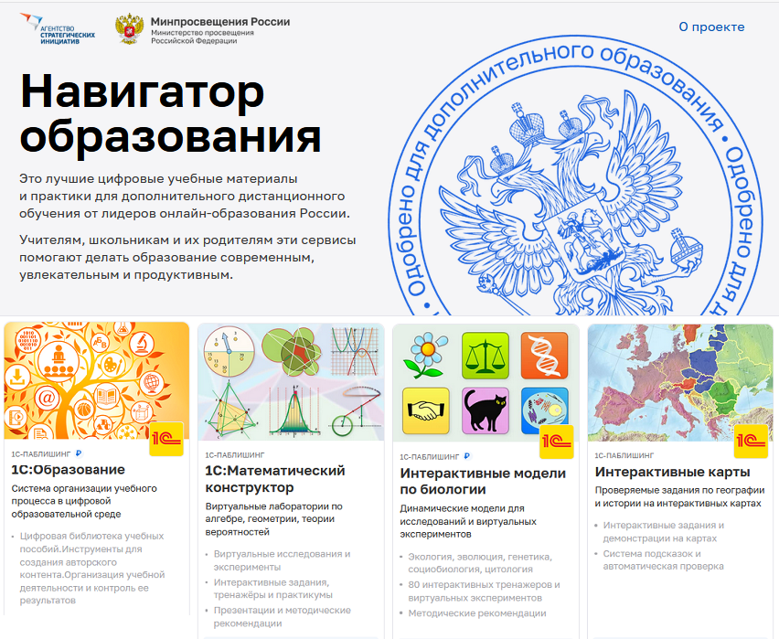
Облачная система «1С:Образование»
Включена:
в проект «Навигатор образования» Министерства просвещения РФ и Агентства стратегических инициатив (https://edu.asi.ru/)
в «Единый реестр Минкомсвязи российских программ для электронных вычислительных машин и баз данных» (https://reestr.digital.gov.ru/reestr/306311/?sphrase_id=245914)
Входит в рекомендованный Минцифры РФ перечень российских аналогов интернет-ресурсов и сервисов иностранных IT-компаний в категории «Образовательные ресурсы» https://tass.ru/ekonomika/14319953 https://t.me/rian_ru/157807

Slide 3
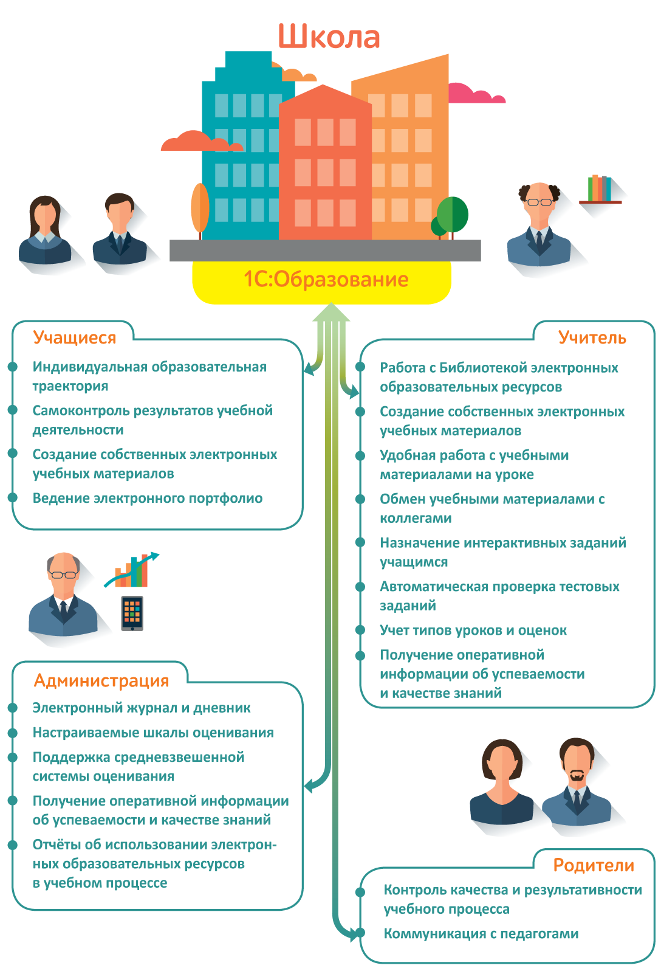
1С:Образование: основные возможности для обучения в цифровой образовательной среде
http://obrazovanie.1c.ru/
Notes:
Основные возможности системы программ «1С:Образование 5. Школа» соответствуют мировым и национальным трендам развития электронного обучения. Данная программа позволяет создать в школе цифровую образовательную среду, соответствующую тем требованиям, который предъявляются к этой среде в рамках проекта «Цифровая школа».

Slide 4
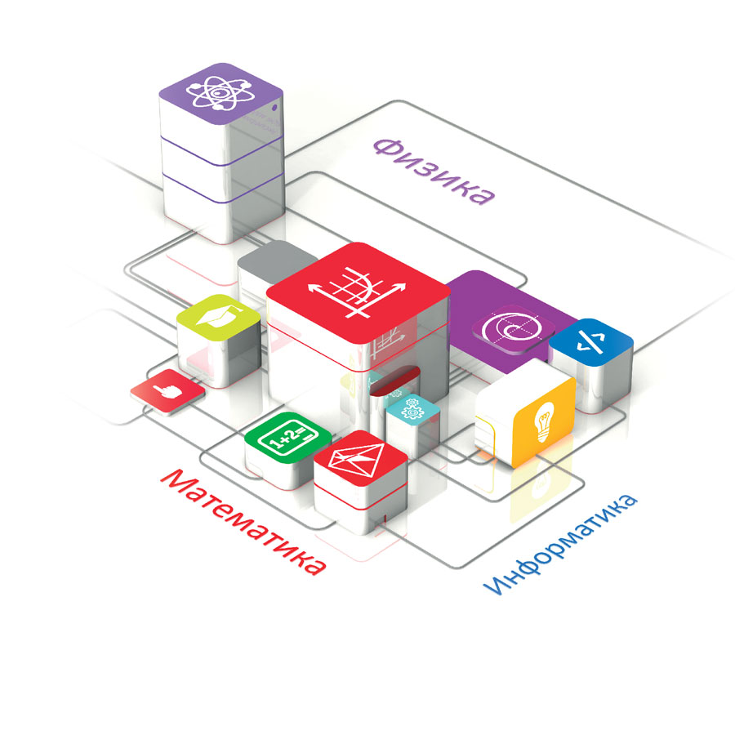
Учебные пособия «1С:Школа» - основа цифровой Библиотеки «1С:Образование»
Начальная школа (математика, русский язык, литературное чтение, окружающий мир и другие предметы)
Математика, алгебра, геометрия, информатика
Русский язык
Физика
Химия, биология, география
История, экономика, обществознание
Выпущены издательством «1С-Паблишинг», выпускающим пособия, допущенные к использованию в школах (приказ Минобрнауки РФ №699 от 09.06.16)
Часть учебных материалов прошла верификацию в рамках проекта «Цифровой образовательный контент»
Notes:
Учебные пособия 1С:Школа представляют собой завершенные линейки интерактивных учебных курсов по основным школьным предметам. Разработка интерактивных учебных пособий ведется с 1996 г. Над каждым продуктом работает коллектив опытных в создании электронных учебных материалов авторов, профессиональных разработчиков, редакторов, корректоров и программистов.
Фирма «1С» имеет опыт сотрудничества с Минобрнауки России, ведущими книжными издательствами России, другими разработчиками ресурсов и платформ
Всего реализовано более 5 млн. копий компьютерных образовательных программ «1С». Разработки «1С» отмечены Премиями Правительства России в области науки и техники и в области образования

Slide 5
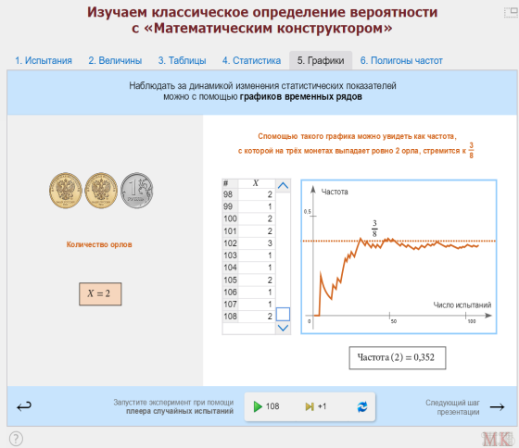
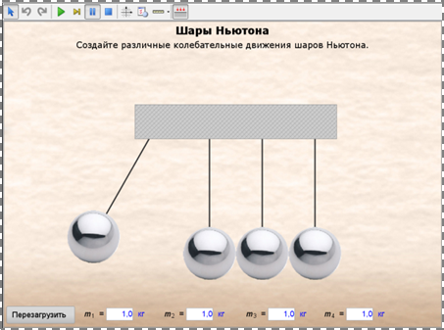
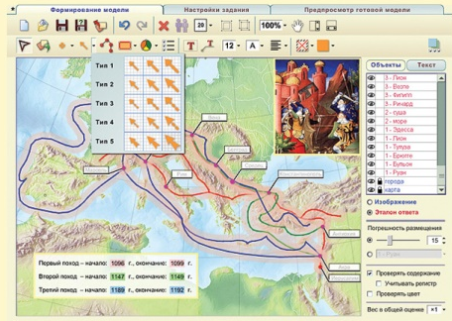
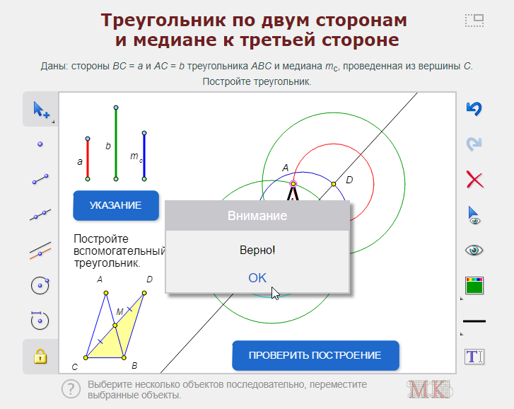
Типы электронных ресурсов в составе учебных пособий
Анимированные рисунки, карты, лекции
Интерактивные рисунки, карты, схемы и таблицы
Интерактивные задания
Динамические модели
Виртуальные лаборатории
Виртуальные экскурсии
Интерактивные энциклопедии, справочники, словари
«Цифровая библиотека сервиса «1С:Образование» содержит широкий выбор учебных материалов по основным предметам для разных уровней обучения» (из отзыва директора МБОУ СОШ № 1 г. Анапы С.Н. Носенко).

Slide 6
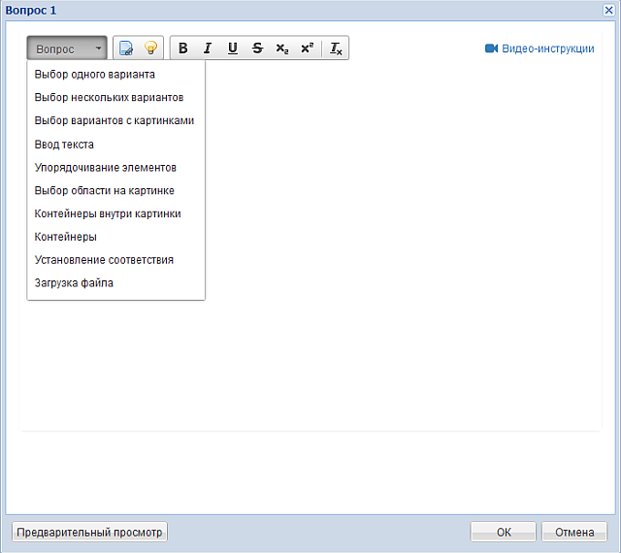
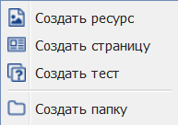
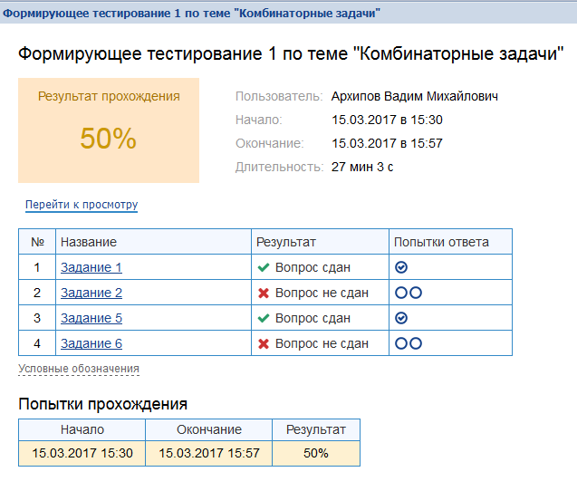
Возможности для организации учебного процесса
Доступ учителей и учащихся к цифровой библиотеке ресурсов через интернет
Инструменты для создания авторских учебных материалов
Назначение учащимся групповых и индивидуальных заданий с использованием цифровых ресурсов
Автоматическая оценка выполнения тестовых заданий
Детальное информирование педагога о ходе самостоятельной работы учащегося в процессе выполнения задания
Интеграция с сервисами для онлайн-занятий
Ориентированная на школу система администрирования пользователей
Отчеты о деятельности пользователей и оценка качества образования
«Сервис «1С:Образование» может быть использован в организациях общего образования как для обучения в дистанционной форме, так и для поддержки очного процесса обучения содержательной работой с электронными образовательными ресурсами различного дидактического назначения» (из отзыва заместителя директора по УВР МБОУ «Гимназия № 13» г. Аргуна Т.М. Забалуевой).

Slide 7
Обзор учебных материалов 1С:Образование для уроков окружающего мира
Мунгалова Татьяна Борисовна,
заместитель директора по инновационной работе, учитель начальных классов МБОУ «Богашевская СОШ им. А.И. Федорова» Томского района Томской области

Slide 8
Нормативные документы
Цели изучения предмета «Окружающий мир»
Приказ Министерства просвещения РФ от 31 мая 2021 г. № 286 “Об утверждении федерального государственного образовательного стандарта начального общего образования”
Программа по учебному предмету «Окружающий мир»
Развитие умений и навыков применять полученные знания в реальной учебной и жизненной практике, связанной с поисково-исследовательской деятельностью (наблюдения, опыты, трудовая деятельность)
Notes:
Может здесь еще написать про участие в разработке коллекций ЕК ЦОР, ФЦИОР и т.д.?

Slide 9
Преподавание окружающего мира в начальной школе
Объемность и сложность материала, изложенного в учебниках
Несоответствие учебных комплексов современной программе
Проблема организации демонстрации изучаемых объектов, явлений природы, событий.
Проблема организации наблюдений, опытов.
Невысокий уровень самостоятельности у детей при выполнении домашних заданий.

Slide 10
Разработка верифицированного контента и программ для школьного образования с 1996 г.
Уникальная «Библиотека цифровых учебных материалов» с десятками тысяч ресурсов по школьным предметам, платформа автоматизации и управления учебным процессом «1С:Образование», портал для учителей «1С:Урок».
Контент ориентирован на реализацию ФГОС, апробация в реальном учебном процессе.
Для уроков окружающего мира создано более 500 материалов.
Notes:
Может здесь еще написать про участие в разработке коллекций ЕК ЦОР, ФЦИОР и т.д.?

Slide 11
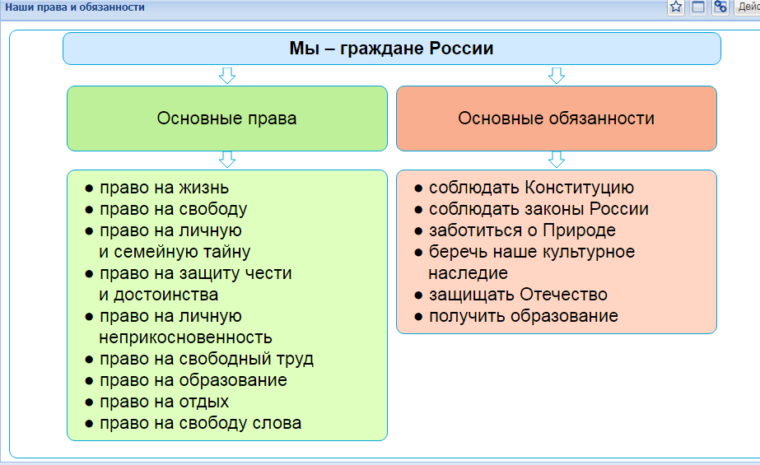
Интерактивные карты, схемы
Notes:
Может здесь еще написать про участие в разработке коллекций ЕК ЦОР, ФЦИОР и т.д.?

Slide 12
Паззлы
Notes:
Может здесь еще написать про участие в разработке коллекций ЕК ЦОР, ФЦИОР и т.д.?

Slide 13
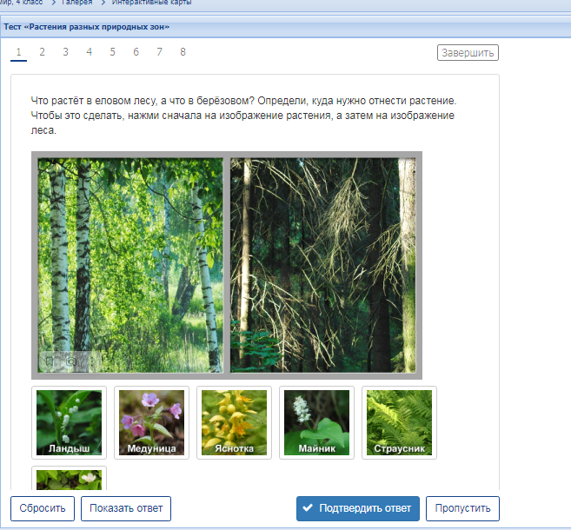
Тесты
Notes:
Может здесь еще написать про участие в разработке коллекций ЕК ЦОР, ФЦИОР и т.д.?

Slide 14
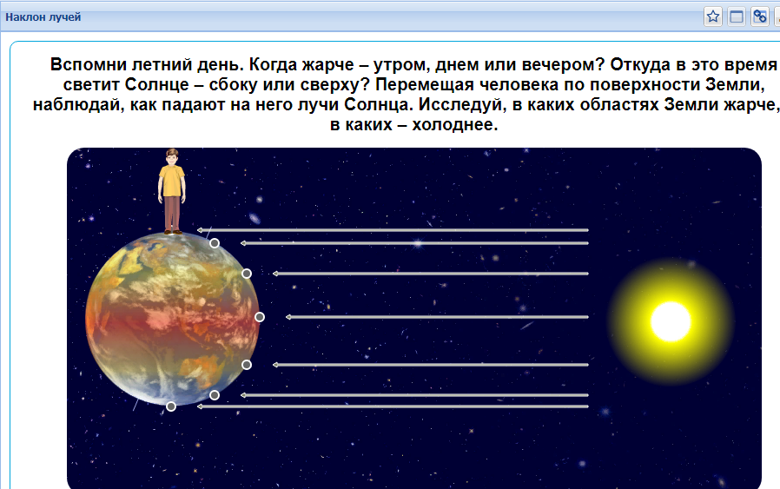
Практикумы
Notes:
Может здесь еще написать про участие в разработке коллекций ЕК ЦОР, ФЦИОР и т.д.?

Slide 15
Тренажёры
Notes:
Может здесь еще написать про участие в разработке коллекций ЕК ЦОР, ФЦИОР и т.д.?

Slide 16
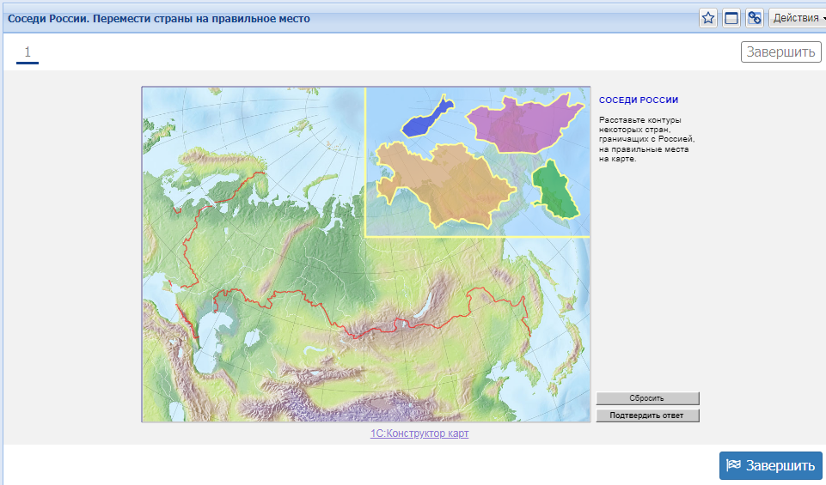
Карты
Notes:
Может здесь еще написать про участие в разработке коллекций ЕК ЦОР, ФЦИОР и т.д.?

Slide 17
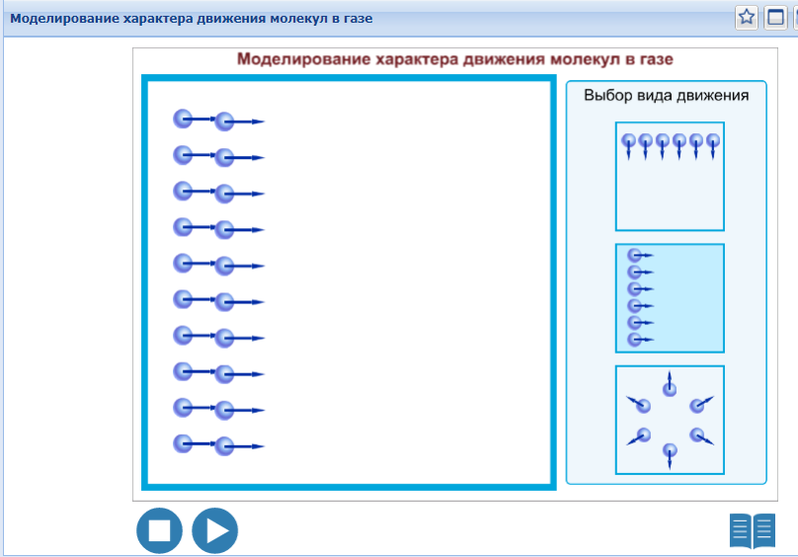
Лаборатории
Notes:
Может здесь еще написать про участие в разработке коллекций ЕК ЦОР, ФЦИОР и т.д.?

Slide 18
Результат использования
Экономия времени на подготовке к занятиям.
Создание авторских материалов.
Повышение эффективности обучения.
Мотивация и заинтересованность со стороны учеников.
Автоматическая проверка работ учащихся и формирование статистики обучения.
Быстрый переход с работы в классе на дистанционную и обратно.
Notes:
Может здесь еще написать про участие в разработке коллекций ЕК ЦОР, ФЦИОР и т.д.?

Slide 19
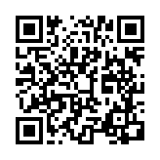
Как подключиться к системе «1С:Образование»
Заполните анкету на сайте https://obrazovanie.1c.ru/
Не забудьте отметить пункт «Назначить тестовый период для нового пользователя»
Дождитесь письма с данными для доступа к вашей базе и ссылками на методические материалы
Можно начинать пользоваться!
Остались вопросы? Закажите бесплатную индивидуальную консультацию
19

Slide 20
Как начать работу с системой?
https://obrazovanie.1c.ru/education/quick-start/

Slide 21
Спасибо за внимание!
obr@1c.ru
http://obrazovanie.1c.ru/
8(800) 302-99-10

